Slide 1


27/06/2025
The Ultimate Streaming Guide
BEGIN
by Adil Moukrim & Sabri Kaci

Slide 2







Sommaire
Introduction
Collecte des données
Prétraitement des données
Analyse
Conclusion

Slide 3
Introduction
Analyser les tendances des films et séries sur les plateformes de streaming.
1
Quels sont les genres les plus courants parmi les films et séries les mieux notés sur les différentes plateformes ?
2
Comment les années de sortie des films et séries influencent-elles leurs notes moyennes ?
Comment la disponibilité des films et séries varie-t-elle selon les plateformes comme Netflix, Hulu et Disney+ ?
3

Slide 4
collecte de données utilisées
Deux dataset utilisés :
MoviesOnStreamingPlatforms.csv (kaggle)
tv_shows.csv (kaggle)
extension : scrapping du site TMDB5
1
2
3

Slide 5
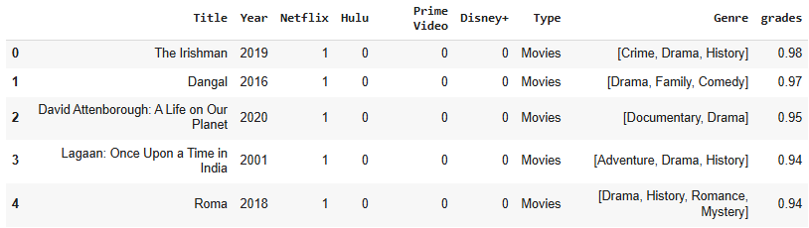
Prétraitement des données
Analyser les tendances des films et séries sur les plateformes de streaming.
Suppression lignes sans note et sans genre post web scraping ❌
Passage de 14 883 à 11 693 films 🎬
Suppression colonnes non pertinentes (ex. : âge, notes IMDB) 🧹
Normalisation des notes Rotten Tomatoes 📏

Slide 6
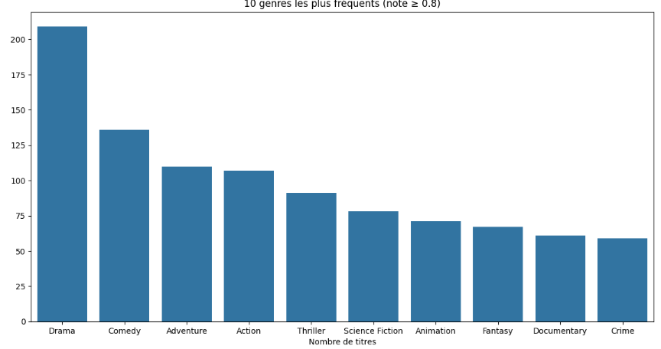
Analyse
Q 1
Quels sont les genres les plus courants parmi les films et séries les mieux notés sur les différentes plateformes ?
Les genres dominants :
Drama (208 titles)
Comedy (137 titles)
Adventure (109 titles)
Action (106 titles)

Slide 7
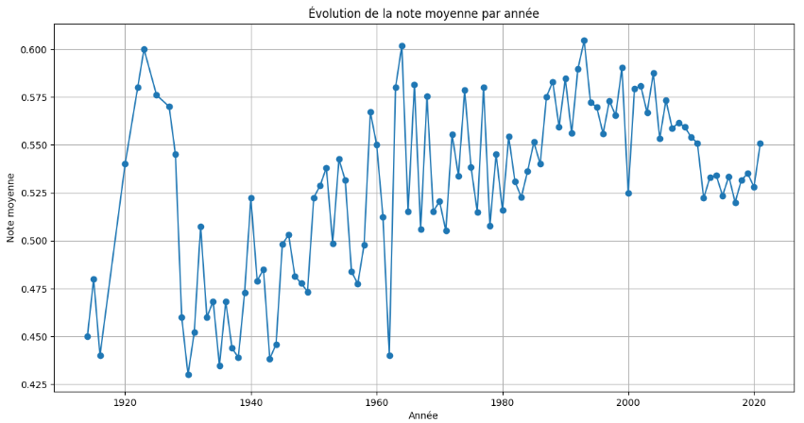
Analyse
Q 2
Comment les années de sortie des films et séries influencent-elles leurs notes moyennes ?
Haute moyenne des films entre 1920–1925 causée par un très faible effectif (< 10 films) ⚠️
Hausse progressive des notes moyennes jusqu’en en 2011 🎯
Chute des notes moyennes après 2011, possiblement liée à une baisse de qualité des contenus 📉🎬
Différences significatives des notes moyennes selon les décennies confirmée par un test ANOVA📆✅

Slide 8
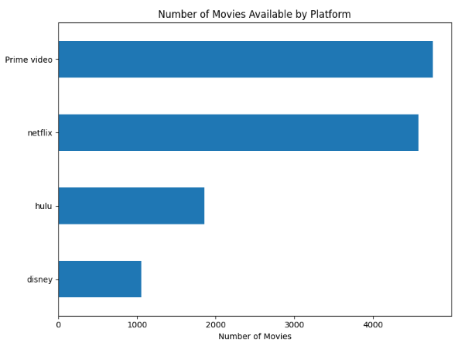
Analyse
Q 3
Comment la disponibilité des films et des séries diffère-t-elle entre les plateformes comme Netflix, Hulu et Disney+ ?
Prime Video est en tête en termes de nombre de titres disponibles, suivi de Netflix, puis de Hulu. Disney+ arrive en dernier

Slide 9
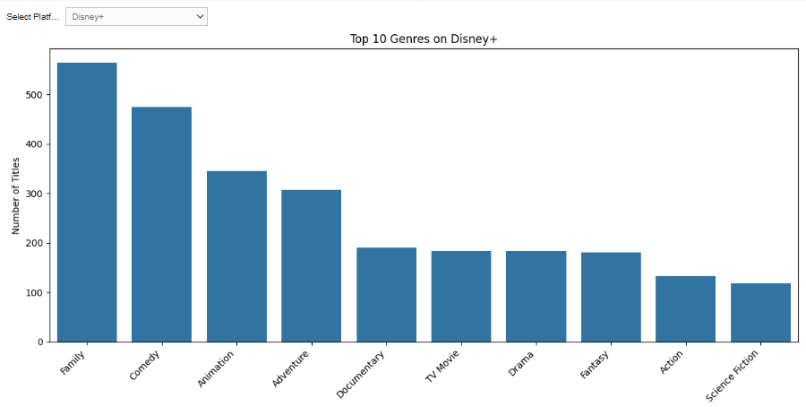
Analyse
Q 3
Comment la disponibilité des films et des séries diffère-t-elle entre les plateformes comme Netflix, Hulu et Disney+ ? (Suite)
Disney+ s’adresse principalement aux enfants et aux familles, tandis que les trois autres plateformes visent davantage les adolescents et les adultes.

Slide 10
Conclusion
Genres dominants : Drame 🎭, Comédie 😂
Notes en hausse jusqu’en 2011, puis chute 📉
Prime Vidéo = volume, Disney+ = ciblé 🎯
Perspectives :
Corréler la note moyenne avec plus de critères
Prédiction des notes ou du succès futur d’un film en fonction de ses caractéristiques

Slide 11
Thank You
https://github.com/amoukrim/Hackathon
repository : https://github.com/sabka95/Hackathon-
FINISH

